Slide 1
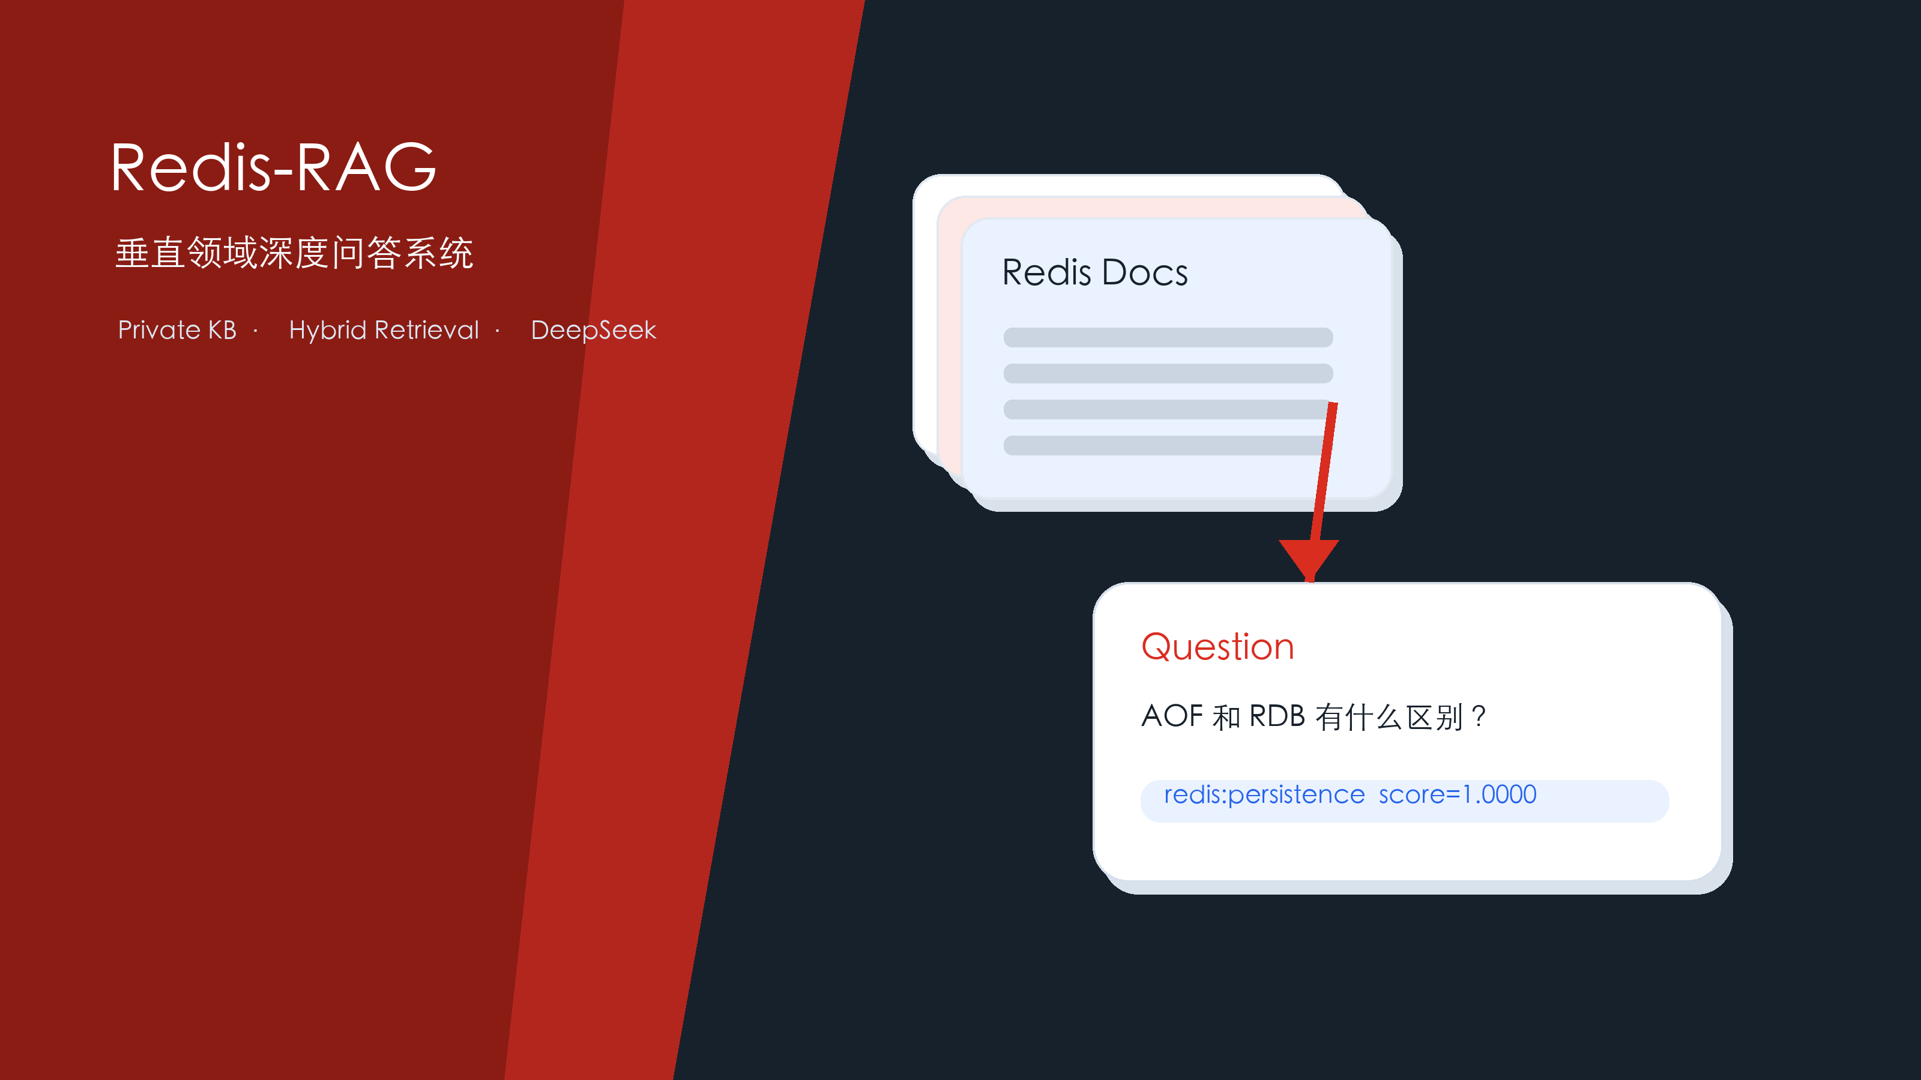
Redis-RAG
基于 RAG 的问答系统构建
RAG
Redis Docs
QA System
私有知识库 · 混合检索 · DeepSeek 生成 · 三维量化评估
2026.06
Notes:
大家好，我这次汇报的题目是基于 RAG 的 Redis 垂直领域深度问答系统。这个项目的核心目标不是简单调用大模型回答 Redis 问题，而是先把 Redis 官方文档和清洗后的技术语料构造成一个私有知识库，再通过检索增强生成的方式让答案有依据、有来源、可评估。整套仓库包含索引构建、一键推理、量化评估、检索消融、报告和 PPT。后面的汇报我会按照为什么选 Redis、知识库如何构建、RAG 链路怎么设计、实验结果说明什么、以及 Bad Case 如何分析这条线来讲。这里我会先把整体定位说清楚：它既是一个能运行的工程项目，也是一个可以解释 RAG 每个环节作用的课程作业。这样开场可以让老师知道后面的 PPT 不是单纯展示结果，而是在证明系统确实从数据、检索、生成到评估都做完整了。

Slide 2
01 选题动机
为什么选 Redis
边界清晰
术语密集
可追溯
Redis 文档围绕数据结构、命令、持久化、高可用、集群和缓存工程展开，知识范围明确，适合构建私有知识库。
AOF、RDB、TTL、XREADGROUP、WATCH、EXEC 等精确术语决定答案质量，适合展示检索策略差异。
Redis 官方文档页面稳定，每条知识记录保留 URL，答案可带来源引用，便于分析 Faithfulness。
技术文档 RAG 的三个难点
中文问题与英文官方术语存在表达差异
相似概念容易误召回，例如 Pub/Sub 与 Stream、RDB 与 AOF
答案必须忠实于上下文，不能凭模型记忆补充未检索到的内容
Redis-RAG 垂直领域问答 | 2/16
Notes:
这一页解释为什么选择 Redis 作为垂直领域。Redis 的知识边界很清楚，文档主题集中在数据结构、命令、持久化、高可用、集群和缓存工程这些内容上，适合构建一个范围明确的私有知识库。同时，Redis 问答中有大量精确术语，例如 AOF、RDB、TTL、WATCH、XREADGROUP，这些词如果没有被检索命中，答案很容易跑偏。第三，Redis 官方文档有稳定的 URL，可以把答案和来源绑定起来，所以这个选题能很好地展示 RAG 相比普通大模型问答的优势，也就是答案不只流畅，还要可追溯、可检查。这一页可以顺带强调，Redis 的难点不是概念有多大，而是术语非常密集。对于这种任务，检索质量会直接决定最终答案质量，所以选 Redis 能更明显地展示 RAG 系统为什么需要 Query Rewriting、BM25 和引用检查。

Slide 3
02 数据构建
私有知识库构建流程
Redis 官方文档
页面抓取
清洗正文
JSONL 语料
索引构建
问答系统
文档字段
覆盖主题
doc_id：评估和引用使用
title：展示标题
url：官方来源追溯
text：清洗后的正文内容
数据结构、TTL、内存淘汰、RDB/AOF、Replication、Sentinel、Cluster、事务、Lua、Pub/Sub、缓存风险
关键取舍：内置语料保证离线可复现，采集脚本体现真实私有知识库构建流程。
Redis-RAG 垂直领域问答 | 3/16
Notes:
这一页展示私有知识库的构建流程。数据来源可以是 Redis 官方文档，经过页面抓取、正文清洗以后保存为 JSONL 格式。每条文档都保留 doc_id、title、url 和 text，其中 doc_id 负责评估和引用，url 负责追溯来源，text 是清洗后的正文。为了保证老师本地可以稳定复现，我在仓库里放了一份内置清洗语料，同时保留了采集脚本。也就是说，这个项目既能离线跑通，又能说明真实私有知识库从网页到结构化语料的完整处理过程。讲到这里时，我会强调“私有知识库”不是把资料随便复制进来，而是要保留结构化字段和来源。后面检索、引用和评估都依赖这些字段，所以数据清洗阶段其实决定了整个系统后续能不能被检查和复现。

Slide 4
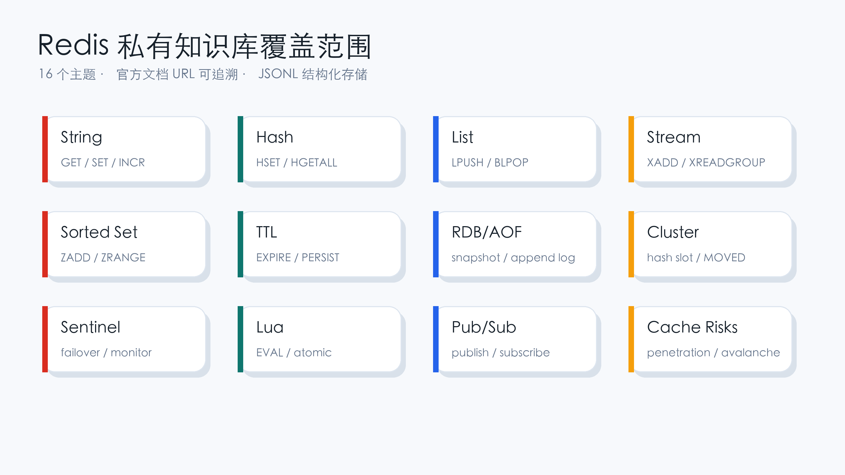
02 数据构建
知识库主题覆盖
Redis-RAG 垂直领域问答 | 4/16
Notes:
这一页说明知识库覆盖范围。它不是只放几个 Redis 命令，而是覆盖了基础数据结构、生命周期管理、可靠性、高可用、横向扩展、脚本能力、消息机制和缓存工程。比如基础结构里有 String、Hash、List、Stream 和 Sorted Set，可靠性里有 RDB 和 AOF，高可用里有 Replication 和 Sentinel，缓存工程里有缓存穿透、击穿和雪崩。这样设计的好处是评估问题可以更全面，既能问一个单点命令，也能问架构机制和工程实践。这一页可以作为知识库的范围说明。它既覆盖常见命令，也覆盖高可用、集群和缓存风险这些工程问题，因此评估问题不是只问一个命令解释，而是能覆盖真实用户在学习或使用 Redis 时会问到的典型场景。

Slide 5
03 文档处理
Chunking：让检索单元既可命中又可阅读
Redis-aware tokenizer
重叠分块
可解释元数据
保留 AOF、RDB、TTL、EXPIRE、XREADGROUP、WATCH 等命令名和缩写，也识别“持久化”“消费者组”等中文领域词。
默认 chunk_size=320，overlap=40。长文档切分后相邻 chunk 保留上下文连接，避免答案依据被切断。
每个 chunk 保存 chunk_id、doc_id、source_title、url、start_token、end_token，便于引用和调试。
示例：AOF/RDB 问题的关键 token
持久化
persistence
RDB
AOF
snapshot
append only file
如果这些 token 被切掉或弱化，检索会更容易偏到其他包含“持久化”字样的文档。
Redis-RAG 垂直领域问答 | 5/16
Notes:
这一页讲 Chunking。技术文档不能随便按长度切，因为 Redis 的命令名和缩写往往就是问题的关键。我实现了 Redis-aware tokenizer，专门保留 AOF、RDB、TTL、EXPIRE、WATCH 这类命令和缩写，也识别持久化、主从复制、消费者组这些中文领域词。默认 chunk_size 是 320，overlap 是 40，这样每个片段既不会太短导致上下文不足，也不会太长带入太多噪声。每个 chunk 还保存来源标题、URL 和 token 范围，后面做引用和调试时就能知道答案来自哪里。这里要突出一个关键点：Chunking 不只是把文本切短，而是在控制检索粒度。如果 chunk 太小，答案上下文不完整；如果 chunk 太大，弱相关信息会污染生成。现在的参数是在可读性、召回和噪声之间做了一个平衡。

Slide 6
04 向量索引
Embedding 与向量库：默认可复现，可选增强
默认方案
可选 BGE
向量库
HashingEmbeddingModel
维度：256
无需下载模型、无需 GPU、结果稳定，适合直接复现。
SentenceTransformerEmbeddingModel
支持 BAAI/bge-small-zh-v1.5
适合有模型缓存或网络环境时启用。
Local JSONL
FAISS adapter
Chroma adapter
默认不强依赖外部服务。
"chunk": { "doc_id": "redis:persistence", "title": "...", "text": "..." }
"vector": [0.0, 0.12, -0.04, ...]
实现原则：默认路径稳，增强路径可选；
Redis-RAG 垂直领域问答 | 6/16
Notes:
这一页介绍 Embedding 和向量库。为了保证课程作业可以在普通电脑上直接复现，默认方案使用 hashing embedding 和本地 JSONL 向量库，不需要下载模型，也不依赖 GPU。为了增加深度，我又加入了 BGE 和 SentenceTransformer 的可选接口，还提供 FAISS 和 Chroma 的向量库适配。这样做的取舍是：默认路径稳，老师一键运行不会卡在依赖下载；增强路径也存在，如果要做更接近真实生产系统的实验，可以直接切换到 BGE embedding、FAISS 或 Chroma。讲这一页时，我会把“可复现”和“可扩展”分开说。默认 hashing embedding 是为了保证任何机器都能跑；BGE、FAISS 和 Chroma 是为了说明系统不是玩具结构，后续换成更强模型和向量库时，接口已经准备好了。

Slide 7
05 高级 RAG 优化
增强扩展
BGE Embedding
FAISS / Chroma
BGE Reranker
SentenceTransformerEmbeddingModel，可用 --embedding-model bge 启用。默认 hashing 保证离线可复现。
新增向量库 adapter，可通过 --vector-store faiss 或 chroma 切换；未安装依赖时提示清晰。
新增 cross-encoder reranker 入口，可用 --reranker cross-encoder 启用，默认轻量 reranker。
20 条评估集
检索消融
Citation Checking
评估问题从 10 条扩到 20 条，覆盖 String、Hash、List、Stream、Replication、Cluster 等。
新增 compare_retrieval.py，对比 pure vector、BM25、hybrid、hybrid+rerank。
生成后自动检查 [1] 这类引用编号是否存在，并输出 citation_check。
Redis-RAG 垂直领域问答 | 7/16
Notes:
这一页集中展示已经完成的增强扩展。这里不是简单写后续工作，而是已经在代码里实现了可运行或可选启用的路径。第一，新增 SentenceTransformerEmbeddingModel，可以通过参数切换到 BGE。第二，新增 FAISS 和 Chroma 的 vector store adapter。第三，reranker 除了轻量版，也保留 cross-encoder 和 BGE reranker 入口。第四，评估集从原来的 10 条扩展到 20 条，覆盖更多 Redis 主题。第五，新增 compare_retrieval.py，可以做 pure vector、BM25、hybrid、hybrid rerank 的消融对比。第六，生成后会输出 citation_check，检查答案引用是否有效。这一页最好讲得明确一点：这些扩展不是 PPT 上写的空话，而是已经在命令行参数和代码模块里提供了入口。这样老师如果追问“后续工作有没有做”，可以直接指出具体文件和参数，而不是停留在概念层。

Slide 8
05 高级 RAG 优化
Query Rewriting：连接中文问题与英文术语
用户表达
扩展后的检索术语
持久化
persistence, RDB, AOF, snapshot, append only file, durability
高可用
replication, sentinel, failover, cluster
过期
expire, TTL, timeout, key expiration
队列
list, stream, consumer group, XREADGROUP
Lua
eval, script, scripting, atomic
作用：提升召回率，减少“中文提问找不到英文文档术语”的问题
Redis-RAG 垂直领域问答 | 8/16
Notes:
这一页讲 Query Rewriting。Redis 官方文档里很多术语是英文，但用户提问经常是中文，比如持久化、高可用、过期、队列。如果直接拿中文问题去检索英文文档，很容易召回不稳定。因此系统维护了一个领域词扩展表，把持久化扩展成 persistence、RDB、AOF、snapshot，把高可用扩展成 replication、sentinel、failover，把队列扩展成 list、stream、consumer group。这个模块的作用不是生成答案，而是在检索前把问题改写成更容易命中文档的形式。这里可以举一个具体例子：用户说“持久化”，Redis 文档里可能写的是 persistence、snapshot 或 append only file。如果不做查询重写，中文问题和英文文档之间会断开；做了扩展后，检索器才更容易找到真正相关片段。

Slide 9
05 高级 RAG 优化
Hybrid Retrieval：BM25 与向量检索互补
score = 0.45 × vector + 0.55 × BM25
向量检索
BM25
融合排序
擅长语义相似：例如“高可用”与“failover”之间不完全字面匹配，但语义相关。
擅长精确匹配：AOF、RDB、TTL、WATCH 等命令名必须被强命中。
先归一化两个分数，再线性加权。Redis 场景中 BM25 权重略高。
核心判断：Redis 问答不是纯语义任务，而是“语义理解 + 精确术语命中”的组合任务。
Redis-RAG 垂直领域问答 | 9/16
Notes:
这一页解释 Hybrid Retrieval。单纯向量检索能处理语义相似，但对 AOF、RDB、TTL、WATCH 这种精确术语未必足够敏感；单纯 BM25 对关键词非常强，但遇到中英文表达差异和同义表达时又会受限。因此系统把向量分数和 BM25 分数做归一化融合，公式是 score 等于 0.45 乘向量分数加 0.55 乘 BM25 分数。这里 BM25 权重略高，是因为 Redis 问答是命令密集型任务，精确术语命中对答案正确性非常关键。这一页可以把消融实验先埋个伏笔：后面结果会看到 pure vector 在 Redis 任务里弱一些，原因就在于向量检索不一定能抓住命令名。Hybrid 的意义就是让语义匹配和精确匹配同时发挥作用。

Slide 10
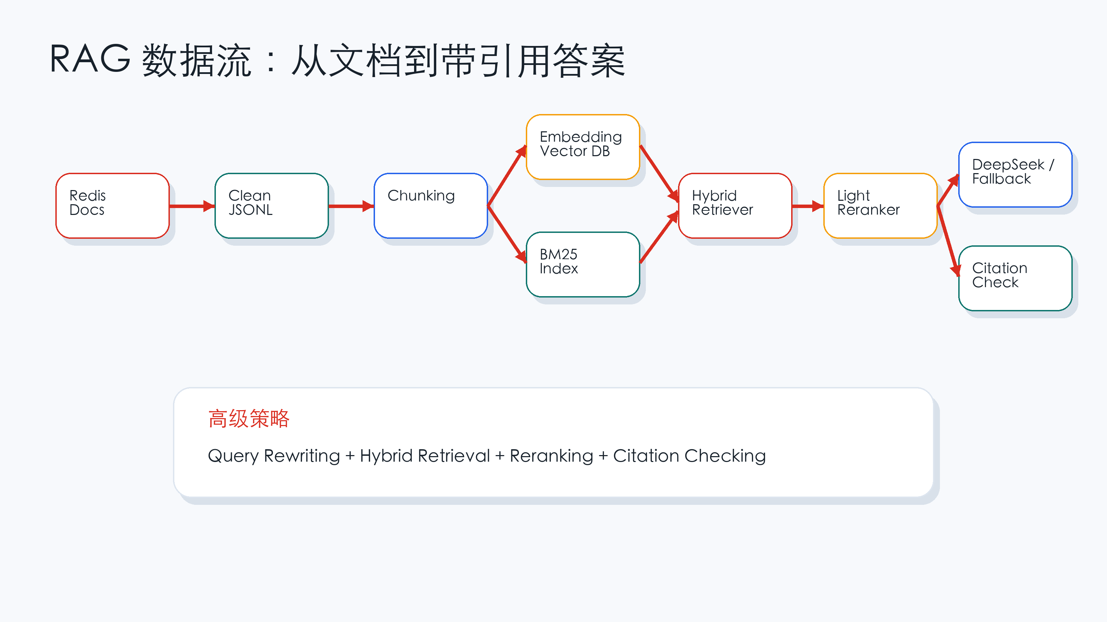
06 系统流程
端到端系统架构
Redis-RAG 垂直领域问答 | 10/16
Notes:
这一页展示端到端系统架构。左侧是离线构建阶段，Redis 文档先清洗成 JSONL，再经过 Chunking，之后同时进入 embedding 向量库和 BM25 索引。右侧是在线问答阶段，用户问题先经过 Query Rewriting，然后进入 Hybrid Retriever，候选片段再经过 reranker 二次排序，最后把筛选后的上下文交给 DeepSeek 或抽取式生成器。生成答案之后还会做 citation checking，检查引用编号是否存在、是否和上下文有关。整条链路的重点是可解释、可替换、可复现。讲架构时我会按离线和在线两条线走。离线部分负责把文档变成可检索索引，在线部分负责把问题变成检索请求并生成答案。这样老师能更清楚地看到系统不是一个黑盒，而是每一步都有输入、输出和可替换模块。

Slide 11
07 生成策略
生成模块：DeepSeek 优先，离线可回退
DeepSeek 模式
抽取式回退
防幻觉机制
设置 DEEPSEEK_API_KEY 后，默认模型为 deepseek-v4-pro。提示词要求只基于检索上下文回答。
没有 API key 时，从 Top-k 片段中抽取与问题最相关的句子，保证结果可复现。
如果上下文不足，要求模型说明无法确认；答案必须带 [1] 形式来源引用。
export DEEPSEEK_API_KEY="..."
export OPENAI_MODEL="deepseek-v4-pro"
python3 infer.py --question "Redis Sentinel 主要解决什么问题？"
Redis-RAG 垂直领域问答 | 11/16
Notes:
这一页讲生成模块。项目支持 DeepSeek，只要通过环境变量配置 DEEPSEEK_API_KEY，默认模型就是 deepseek-v4-pro。提示词里要求模型只能依据检索上下文回答，并且必须带 [1] 这样的来源引用。如果没有 API key，系统会自动使用抽取式回退，从检索片段里抽取最相关的句子组成答案。这个回退模式虽然表达没有强 LLM 那么自然，但它保证了作业在离线环境下也能完整运行，并且所有答案都来自知识库上下文。这里要说明为什么保留抽取式回退：课程作业经常需要在没有网络或没有 API key 的环境下展示，回退模式能保证系统仍然完整运行。DeepSeek 负责更自然的表达，抽取式生成负责稳定复现和忠实于上下文。

Slide 12
08 评估方案
量化评估：三个维度衡量 RAG 能力
Context Relevance
Faithfulness
Answer Relevance
检索结果是否覆盖标注相关文档。
|retrieved ∩ gold| / |gold|
答案内容是否被检索上下文支持。
supported_answer_tokens / answer_tokens
答案是否覆盖问题所需关键词。
covered_keywords / expected_keywords
评估集
20 条 Redis 技术问题，覆盖数据结构、持久化、高可用、集群、Lua、缓存风险等。输出保存为 outputs/eval_results.json 与 outputs/eval_results.csv。
Redis-RAG 垂直领域问答 | 12/16
Notes:
这一页介绍评估方案。RAG 系统不能只展示一个看起来不错的答案，还要量化检索和生成的效果。所以我设置了三个指标：Context Relevance 看检索结果是否覆盖标注相关文档，Faithfulness 看答案内容是否能被上下文支持，Answer Relevance 看答案是否覆盖问题需要的关键词。评估集现在有 20 条 Redis 技术问题，覆盖数据结构、持久化、高可用、Cluster、Lua、缓存风险等主题，结果会保存为 JSON 和 CSV，方便复查和写报告。我会强调这三个指标分别对应 RAG 的三个问题：有没有找对资料，回答有没有依据，回答有没有切题。只看一个最终答案很主观，而这三个指标能把系统能力拆开看，便于定位问题到底出在检索还是生成。

Slide 13
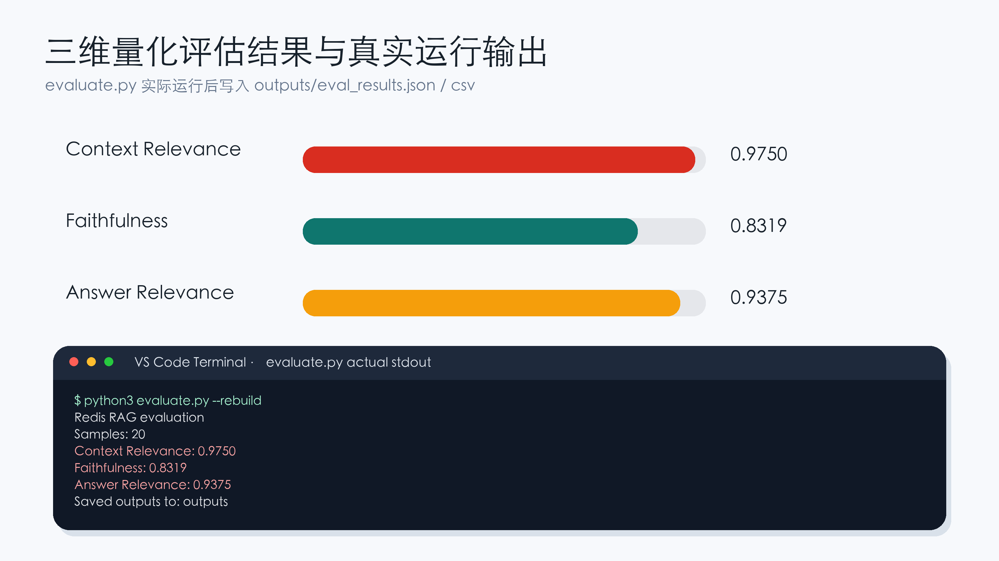
08 评估方案
实验结果与解释
Redis-RAG 垂直领域问答 | 13/16
Notes:
这一页展示实际评估结果。图里的数值来自真实运行 evaluate.py --rebuild，不是手工编造。20 条问题下，Context Relevance 是 0.9750，说明检索整体比较稳定，但对于个别多主题问题仍然可能漏掉一部分 gold 文档；Faithfulness 是 0.8319，说明答案大部分内容能被检索上下文支持；Answer Relevance 是 0.9375，说明答案基本覆盖关键要点。这组结果说明系统已经能完成课程要求，同时也保留了可以继续优化的空间。这一页讲结果时不要只念分数，还要解释分数背后的含义。Context Relevance 高说明知识库和检索策略整体有效，Faithfulness 不是满分说明自动生成仍可能带来表达上的扩展，Answer Relevance 高说明答案基本覆盖用户问题中的关键点。

Slide 14
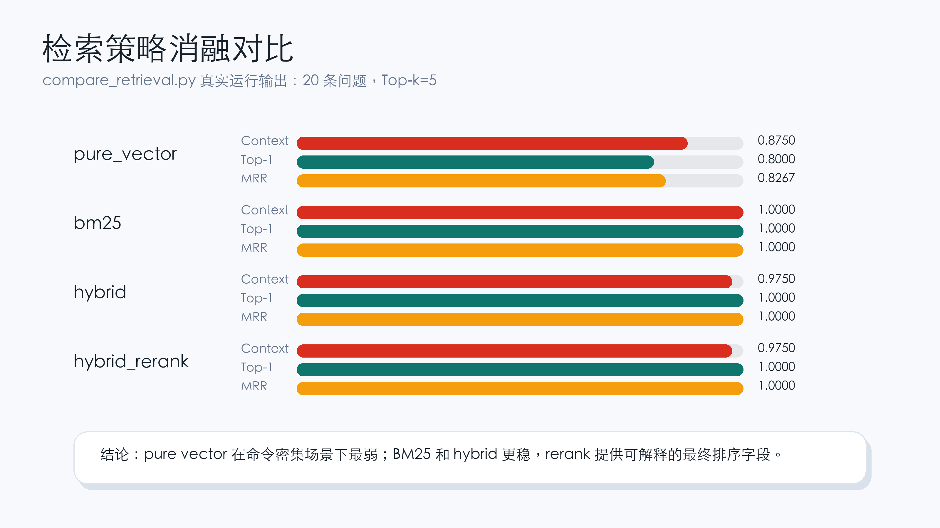
08 评估方案
检索策略消融：Vector、BM25、Hybrid 对比
Redis-RAG 垂直领域问答 | 14/16
Notes:
这一页是检索策略消融实验。compare_retrieval.py 在同一批 20 条问题上对比 pure vector、BM25、hybrid 和 hybrid rerank。结果可以看到，pure vector 的 Context Relevance、Top-1 Hit 和 MRR 都低于其他策略，说明只靠向量检索不适合 Redis 这种命令名密集的技术文档。BM25 在当前评估集上表现非常强，hybrid 和 hybrid rerank 保持了 Top-1 与 MRR 的稳定。rerank 的价值主要在于提供最终排序和术语覆盖等可解释字段，方便后续做 Bad Case 分析。这一页是整套作业比较有深度的地方。它说明我没有只给出一个最终系统，而是比较了不同检索策略。BM25 在当前 Redis 任务里很强，这也反过来证明技术文档问答不能盲目迷信纯向量检索。

Slide 15
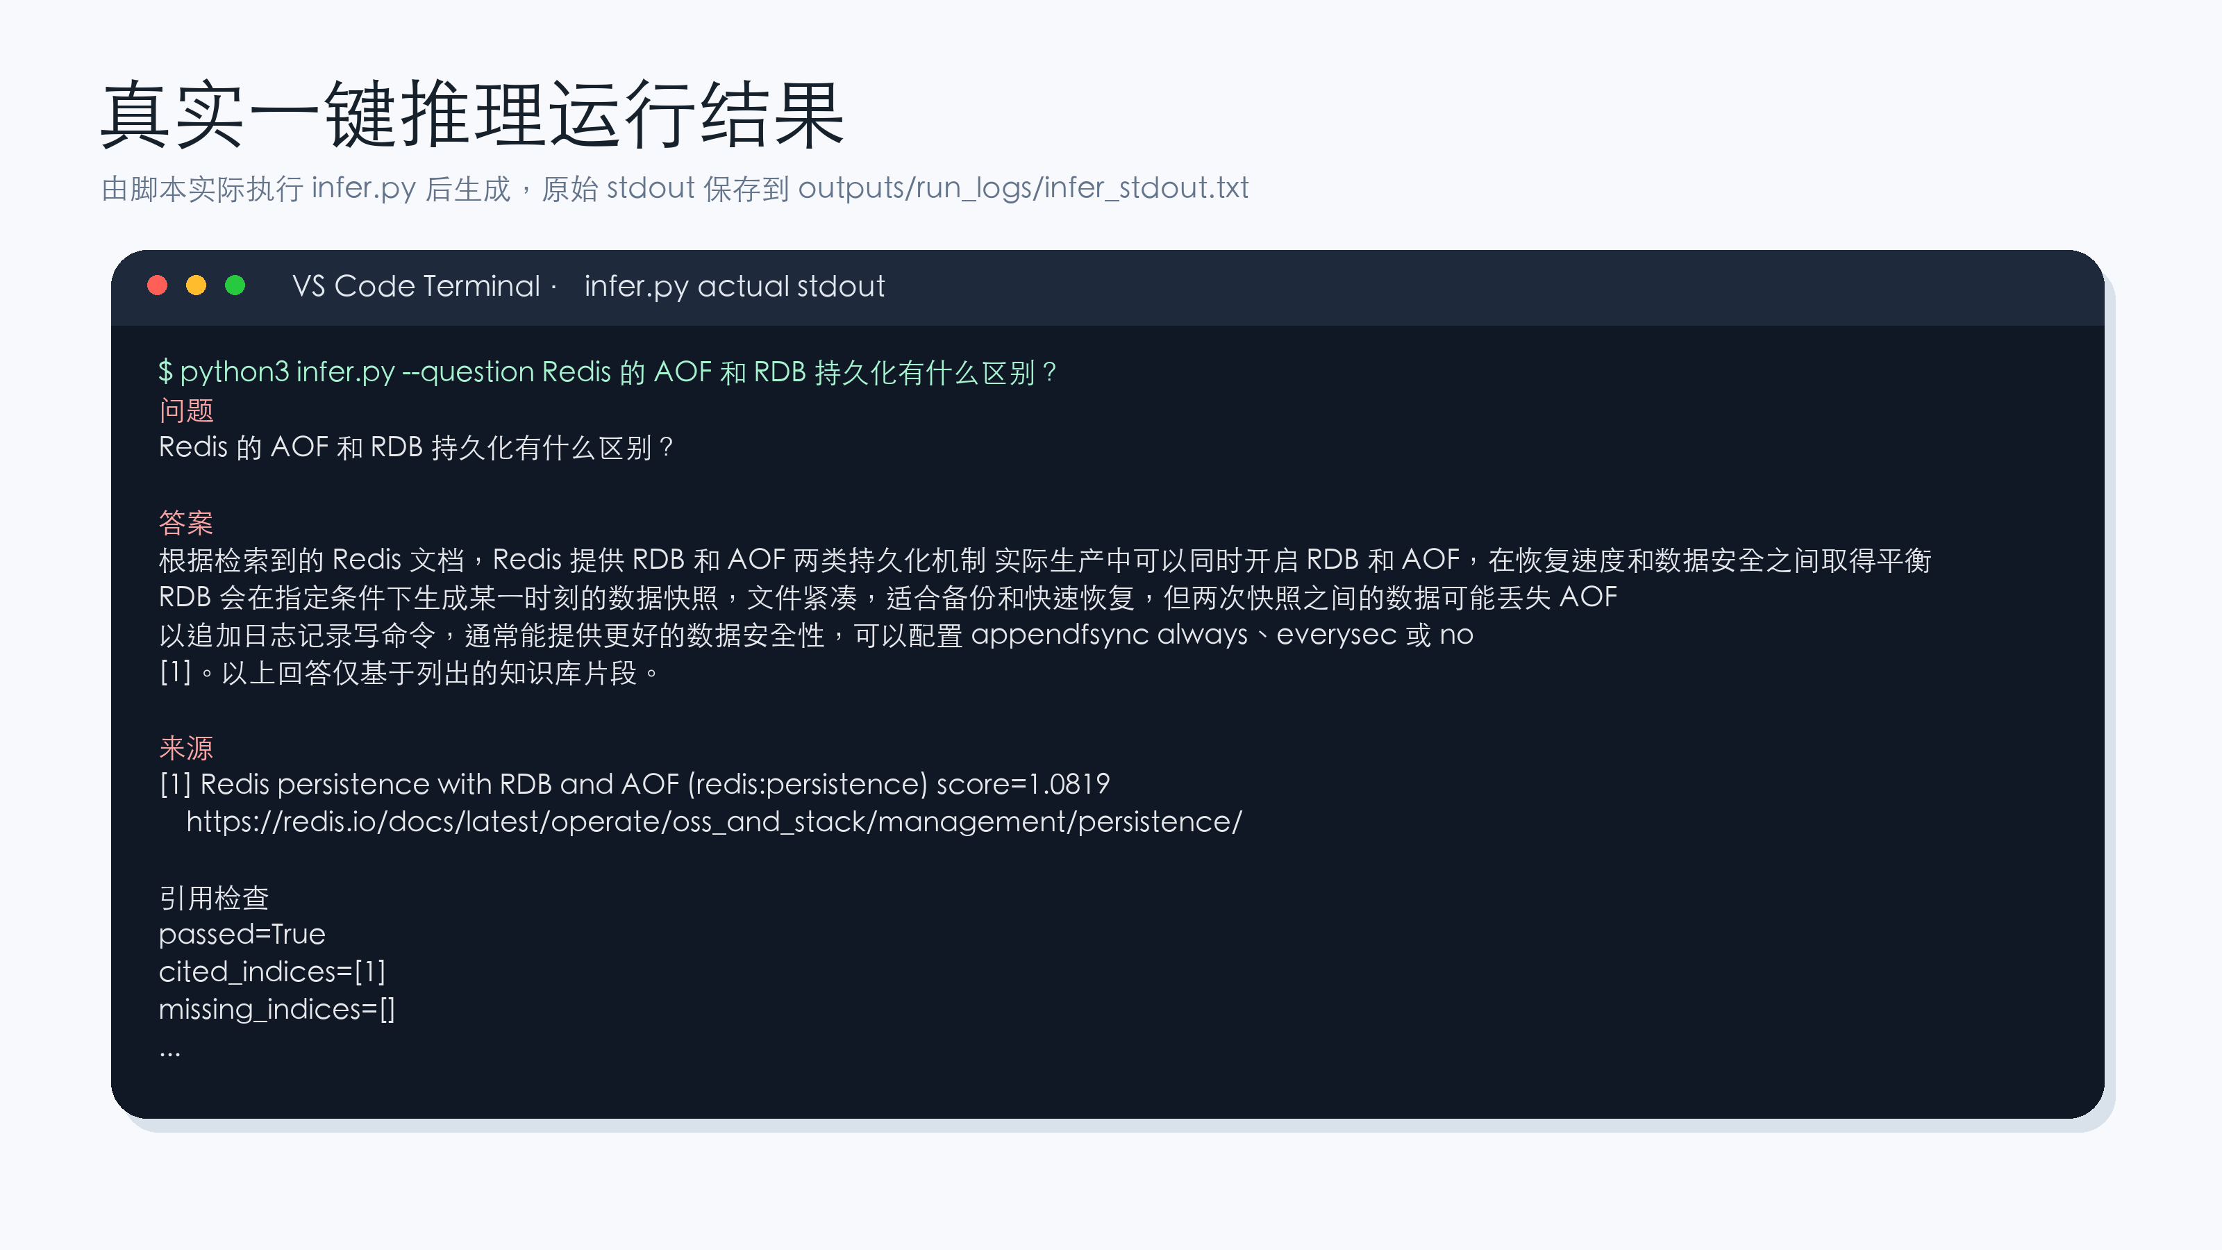
09 案例与反思
案例分析：AOF 与 RDB 持久化问答
推理运行结果：
Redis-RAG 垂直领域问答 | 15/16
Notes:
这一页用 AOF 和 RDB 的问题做案例分析。这里放的是 infer.py 真实运行输出，系统最终命中了 redis:persistence 文档，最终 score 是 1.0819，其中 combined_score 是 1.0000，reranker 又根据 AOF、RDB、persistence 这些术语覆盖给了额外加分。答案说明 RDB 是快照，适合备份和快速恢复；AOF 是追加日志，通常提供更好的数据安全性。这个案例能说明 Query Rewriting、BM25 精确匹配和轻量重排序是如何共同把问题定位到正确文档上的。案例页可以讲得更细一点：AOF 和 RDB 这种问题同时包含中文概念和英文缩写，正好考验 Query Rewriting、BM25 和 rerank。最后 persistence 文档排第一，说明系统不仅答对了，而且能解释为什么选择这个来源。

Slide 16
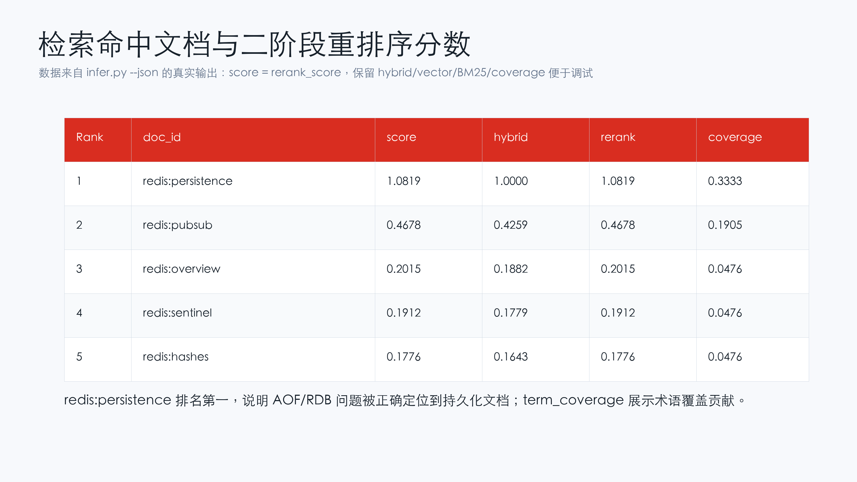
10 总结
检索分数、Bad Case 与总结
Bad Case
改进
扩展
Pub/Sub 含“不会持久化”，容易成为弱相关召回。
Query Rewriting + Hybrid Retrieval + Rerank。
BGE/FAISS 可选适配、20 条评估集、消融对比、citation checking。
Redis-RAG 垂直领域问答 | 16/16
Notes:
最后一页做总结和反思。表格来自 infer.py --json 的真实输出，可以看到 redis:persistence 排名第一，而 redis:pubsub 虽然也被召回，但分数明显低一些。这个 Bad Case 很典型，因为 Pub/Sub 文档里也出现了“不会持久化”这类词，容易形成弱相关召回。系统通过 Query Rewriting、Hybrid Retrieval、Rerank 和上下文过滤把真正相关文档排在前面，并且用 citation checking 检查答案引用。总体来说，这个项目已经形成从知识库构建、检索、生成、评估到展示材料的完整闭环。最后收束时，我会把贡献总结成四句话：有私有知识库，有高级检索策略，有真实量化评估，有 Bad Case 和改进分析。这样结束会比较完整，也能回应作业要求中的系统构建、优化、评估和深度分析。

